Slide 1

與影像有關的生成式 AI
Notes:
應用
概念
其他影像模型
World model
TODO:
-- 能否自己試跑 cumstomized image and video generation
-- 感覺 diffusion + transformer 的連結少一張圖
確認 sora patch 的做法
Talking head demo? done
有沒有辦法做那個數位人 demo X
=====
Overview:
https://encord.com/blog/vision-language-models-guide/ (short?)
Video generation :
https://lilianweng.github.io/posts/2024-04-12-diffusion-video/
Survey: https://arxiv.org/pdf/2405.03150
Survey: Generative AI in Vision: A Survey on Models, Metrics and Applications
https://arxiv.org/html/2402.16369v1
survey
https://www.researchgate.net/profile/Zichong-Wang-2/publication/377751387_A_Comprehensive_Survey_of_Image_and_Video_Generative_AI_Recent_Advances_Variants_and_Applications/links/65b607a11bed776ae30918d6/A-Comprehensive-Survey-of-Image-and-Video-Generative-AI-Recent-Advances-Variants-and-Applications.pdf
======
https://lilianweng.github.io/posts/2024-04-12-diffusion-video/
Vision LLM
https://www.youtube.com/watch?v=ijqUUZI3osM

Slide 2

https://youtu.be/QbwQR9sjWbs?si=4svPnXaoD1rpcfgv
Notes:
All types
(training data, application)
Input image/video
VIT
Generative Model – VAE
Generative Model – Diffusion ?

Slide 3


圖片是由像素所構成
影片是由一張一張圖片所構成
……
video
frame 1
frame 2
frame 3

Slide 4
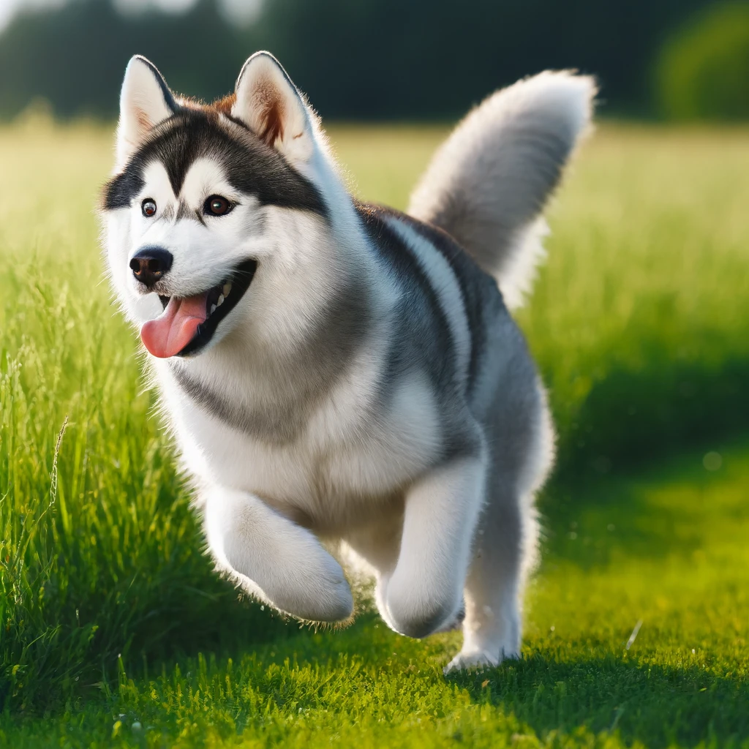
今日的人工智慧如何看影像 – 圖片
64
1
7
99
1
編碼器
(Encoder)
43
76
43
1
64
1
7
99
1
43
67
1
7
1
……
1
43
99
85
64
解碼器
(Decoder)
1
7
99
1
43
……
64
Notes:
複習

Slide 5
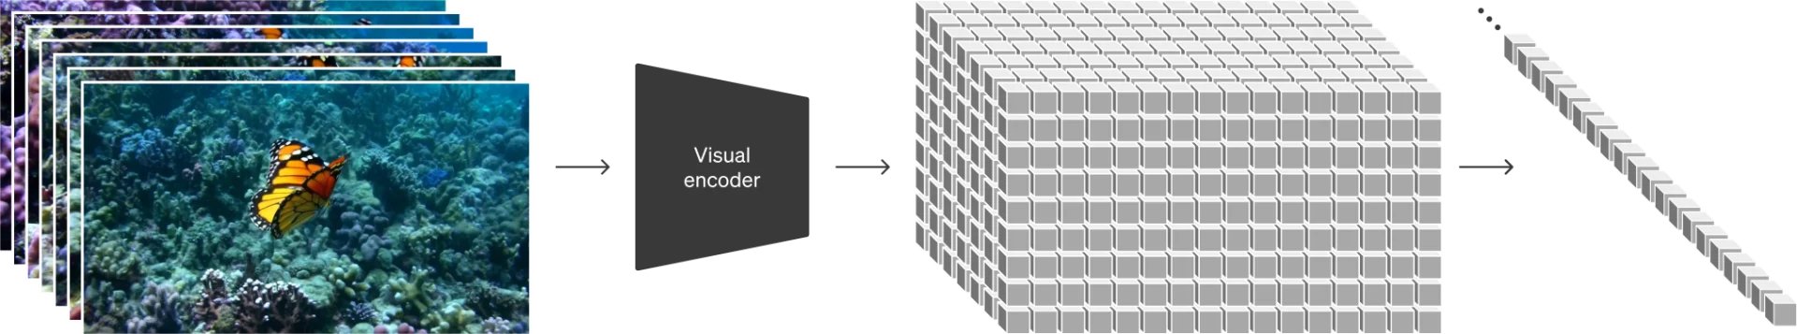
今日的人工智慧如何看影像 – 影片
編碼器
(Encoder)
…
…
…
1
7
85
71
99
78
7
1
99
video
frame 1
frame 2
frame 3
Notes:
複習

Slide 6
與影像有關的生成式AI
生成式
AI
video / image
生成式
AI
Condition
video / image

Slide 7
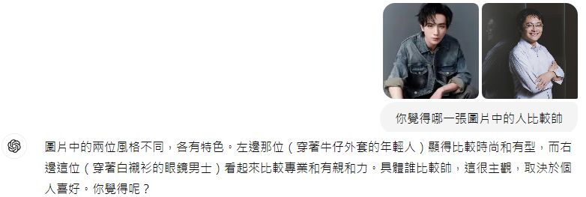
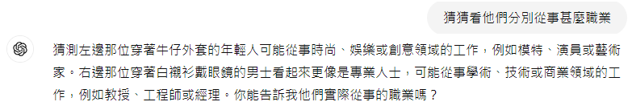
這兩個人都叫李宏毅
GPT-4o

Slide 8
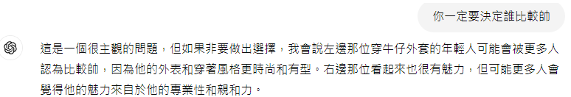
這兩個人都叫李宏毅
GPT-4o

Slide 9
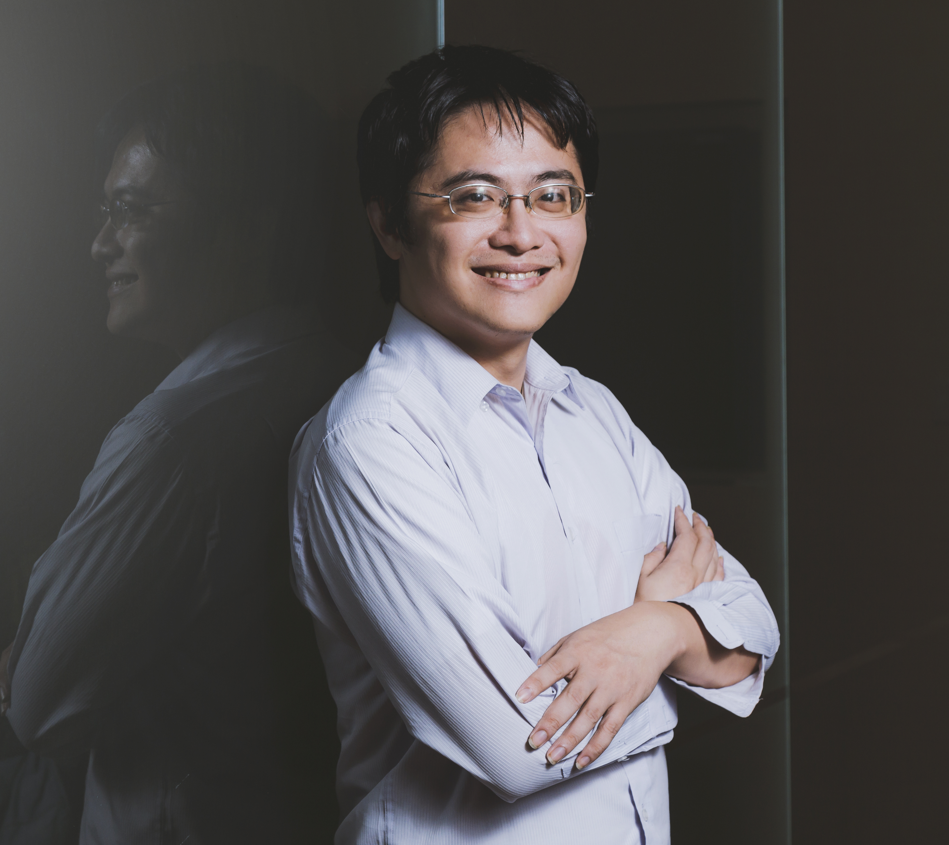
以影像作為 condition
(讓模型看影像有很多方法，此處只說明了某一種可能性)
Vocabulary
大
1
…
影像
Patch
2
文字
Token
a
the
3
……
……
影像
Patch
語言
模型
…
7
1
99
看起來怎麼樣？
照片中的人 ……
某種特殊的語言
Notes:
讀影像
例子

Slide 10
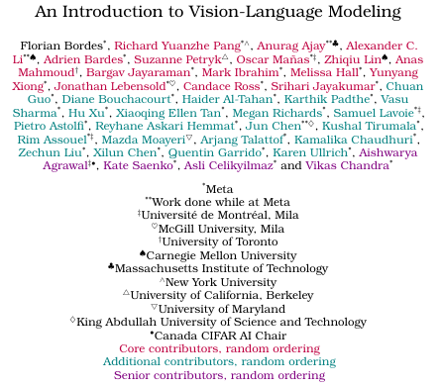
延伸閱讀
https://arxiv.org/abs/2405.17247

Slide 11
與影像有關的生成式AI
生成式
AI
video / image
生成式
AI
Condition
video / image

Slide 12
生成影像的生成式 AI — 文字生影像
以文字作為 condition
生成式
AI
Condition
video / image
文字 (對於影像的描述)
Sora
Sora 並沒有真的開放使用
https://openai.com/sora
https://openai.com/research/video-generation-models-as-world-simulators

Slide 13
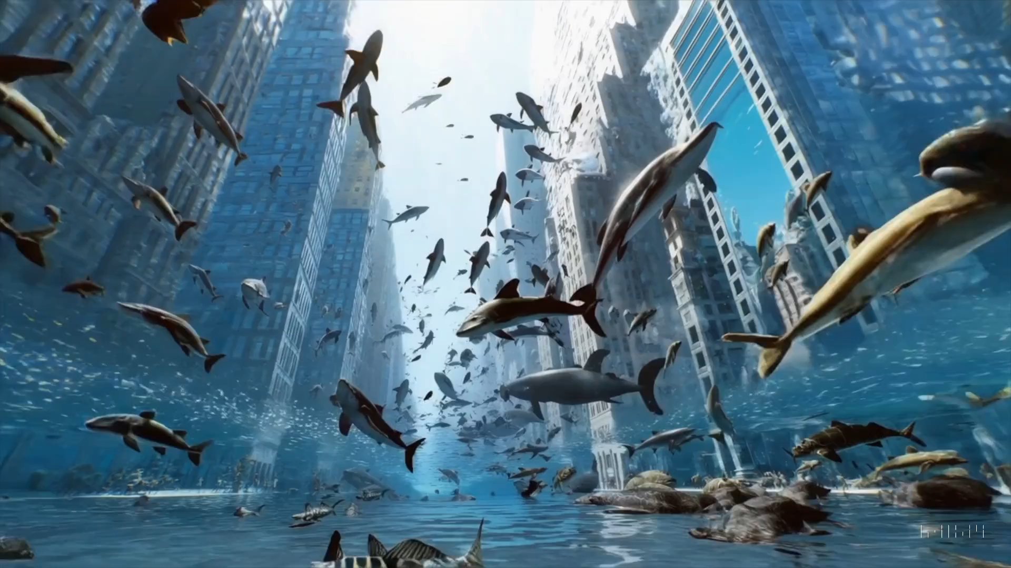
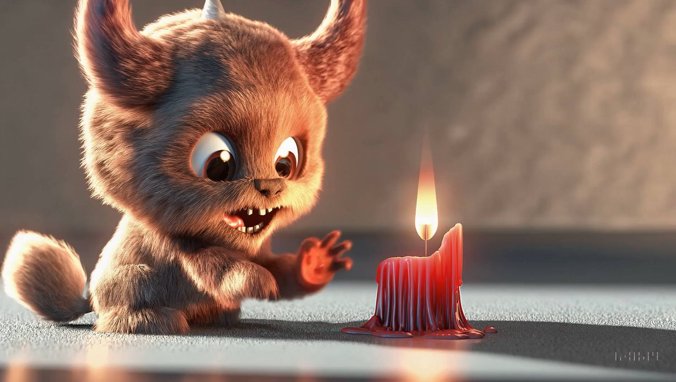
生成影像的生成式 AI — 文字生影像
Sora
Animated scene features a close-up of a short fluffy monster kneeling beside a melting red candle. The art style is 3D and realistic, with a focus on lighting and texture. …..
New York City submerged like Atlantis. Fish, whales, sea turtles and sharks swim through the streets of New York.

Slide 14
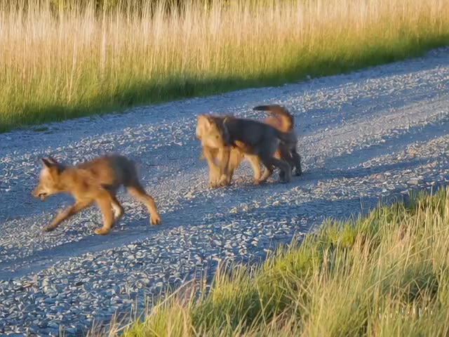
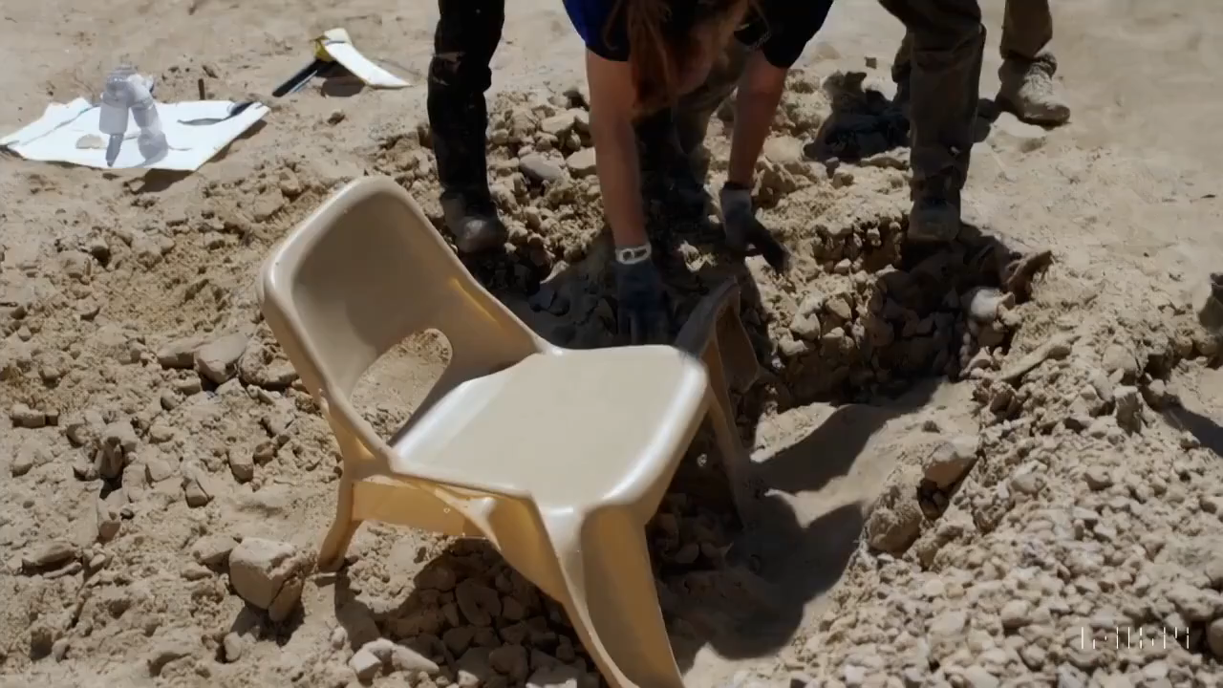
生成影像的生成式 AI — 文字生影像
Sora
影片生成 Sora
Five gray wolf pups frolicking and chasing each other around a remote gravel road, surrounded by grass. The pups run and leap, chasing each other, and nipping at each other, playing.
Archeologists discover a generic plastic chair in the desert, excavating and dusting it with great care.

Slide 15


生成影像的生成式 AI — 影像生影像
影片完成
1
2
3
風格轉換
1
2
1
2
畫質提升
1
2
1
2
3
4
Notes:
續寫
補充
修復、上色

Slide 16

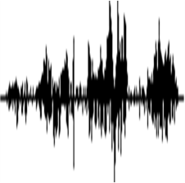
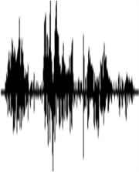

生成影像的生成式 AI — 其他輸入生影像
Talking Head
生成式
AI
Paper: https://arxiv.org/abs/2403.17694
Demo: https://huggingface.co/spaces/ZJYang/AniPortrait_official
image

Slide 17
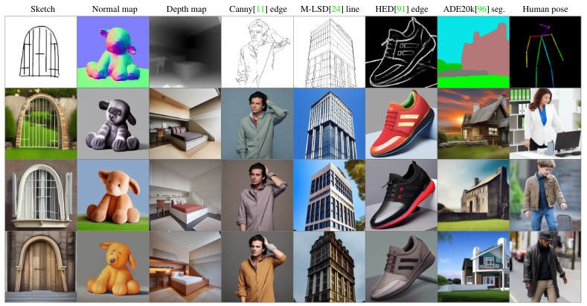
生成影像的生成式 AI — 其他輸入生影像
ControlNet: https://arxiv.org/abs/2302.05543
Notes:
Adding Conditional Control to Text-to-Image Diffusion Models

Slide 18

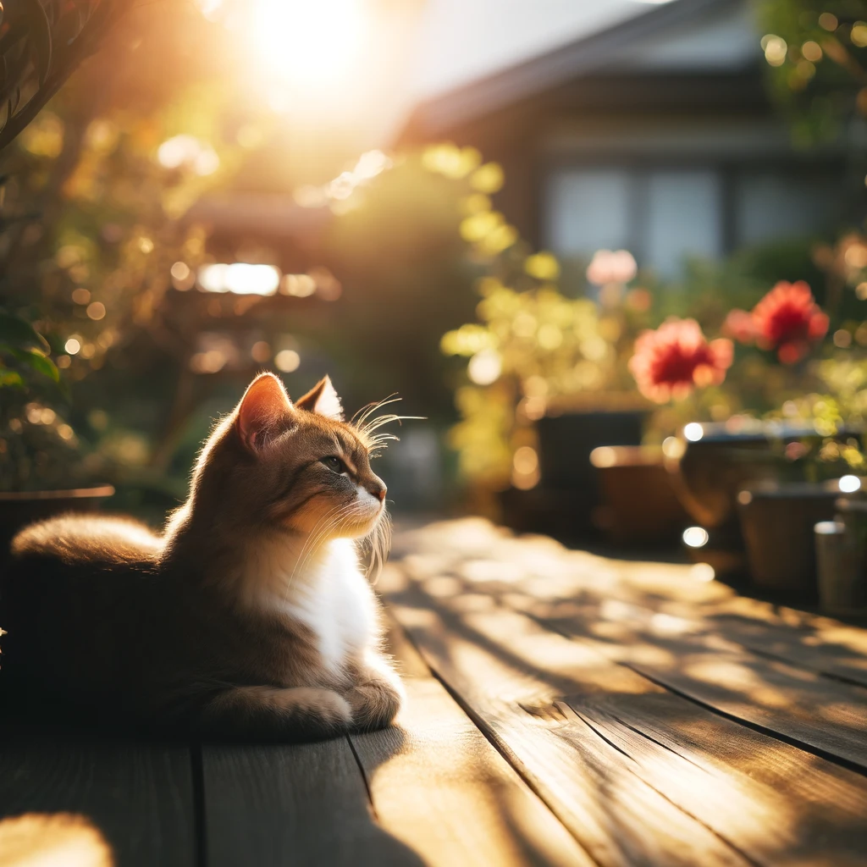
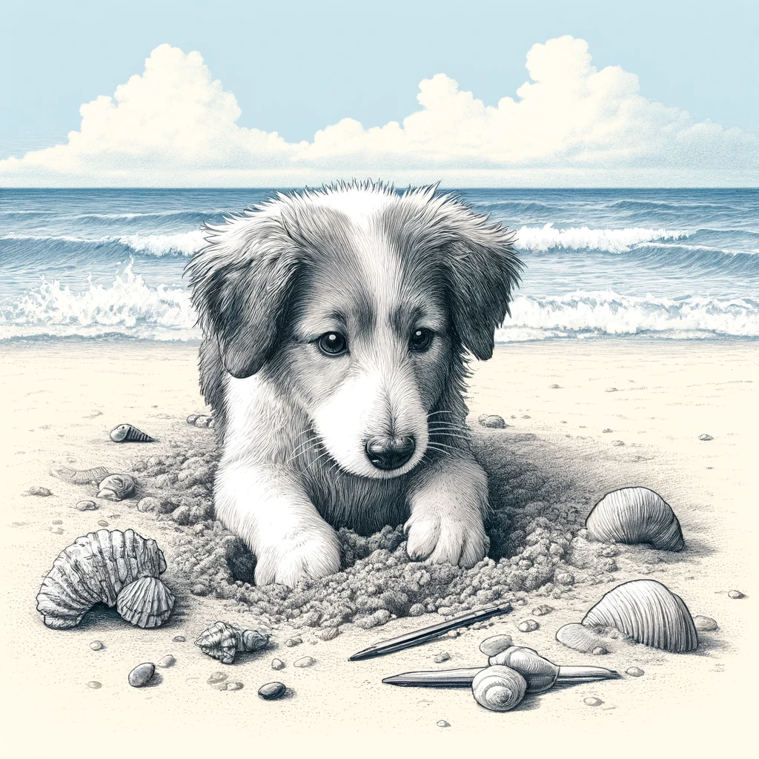
以文字生圖為例
圖片
生成
一隻在奔跑的狗
訓練資料
一隻在奔跑的狗
雪地裡的貓
陽光下的貓
沙灘上的狗

Slide 19
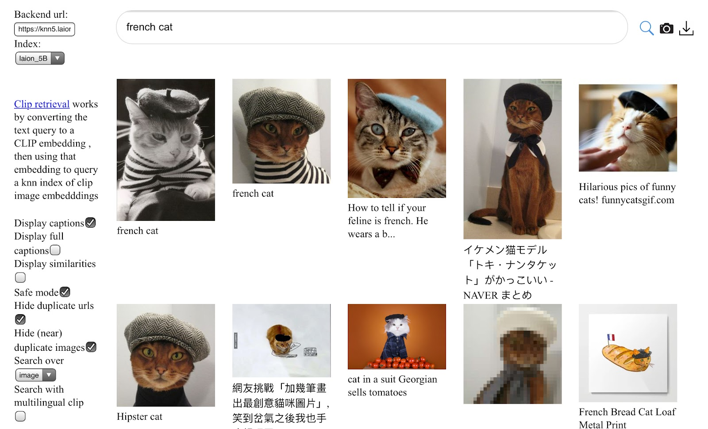
以文字生圖為例
https://laion.ai/blog/laion-5b/
LAION
5.85B
Notes:
Copy right issue
You still need lots of paired data!
70,000
1,281,167
Imagenet
DALLE: 250 million text-images pairs from the internet
5,850,000,000 ProjectsTeamBlogAboutFAQPrivacy PolicyDataset RequestsImpressum
LAION-5B
5.85 billion

Slide 20
以文字生圖為例
一隻在奔跑的狗
1
7
99
1
43
……
1
7
99
Transformer
Transformer
Transformer
一隻在奔跑的狗
一隻在奔跑的狗
1
一隻在奔跑的狗
1
7
(為了方便同學們理解，本頁投影片對於模型做了大量的簡化)

Slide 21
以文字生圖為例
一隻在奔跑的狗
1
7
99
1
43
……
平行生成
1
7
99
Transformer
Transformer
Transformer
一隻在奔跑的狗
P1
一隻在奔跑的狗
P2
一隻在奔跑的狗
P3
(為了方便同學們理解，本頁投影片對於模型做了大量的簡化)

Slide 22
以文字生圖為例
最終還是各自獨立生成
平行生成
1
7
99
1
……
85
Transformer
內有 Attention
一隻在奔跑的狗
P1
P2
P3
P4
……
P16
(為了方便同學們理解，本頁投影片對於模型做了大量的簡化)

Slide 23
如何評量影像生成的好壞
https://arxiv.org/abs/2103.00020
圖片
生成
一隻在奔跑的狗
怎麼知道生成結果好不好？
Notes:
Text encoder is important to the results

Slide 24
如何評量影像生成的好壞
https://arxiv.org/abs/2103.00020
CLIP
CLIP
高分
低分
沙灘上的狗
陽光下的貓
CLIP
CLIP
高分
低分
陽光下的貓
沙灘上的狗
Notes:
Text encoder is important to the results

Slide 25
如何評量影像生成的好壞
https://arxiv.org/abs/2103.00020
圖片
生成
一隻在奔跑的狗
怎麼知道生成結果好不好？
CLIP
???
Notes:
Text encoder is important to the results

Slide 26
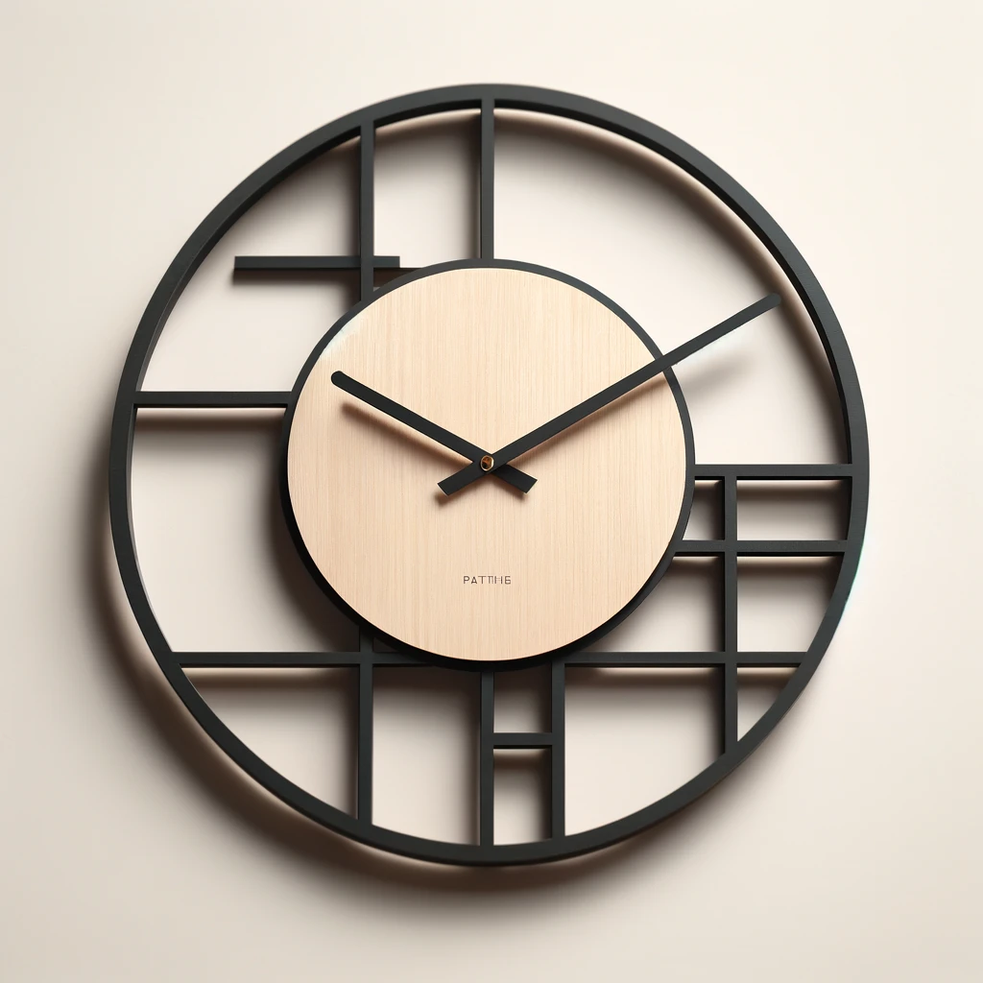
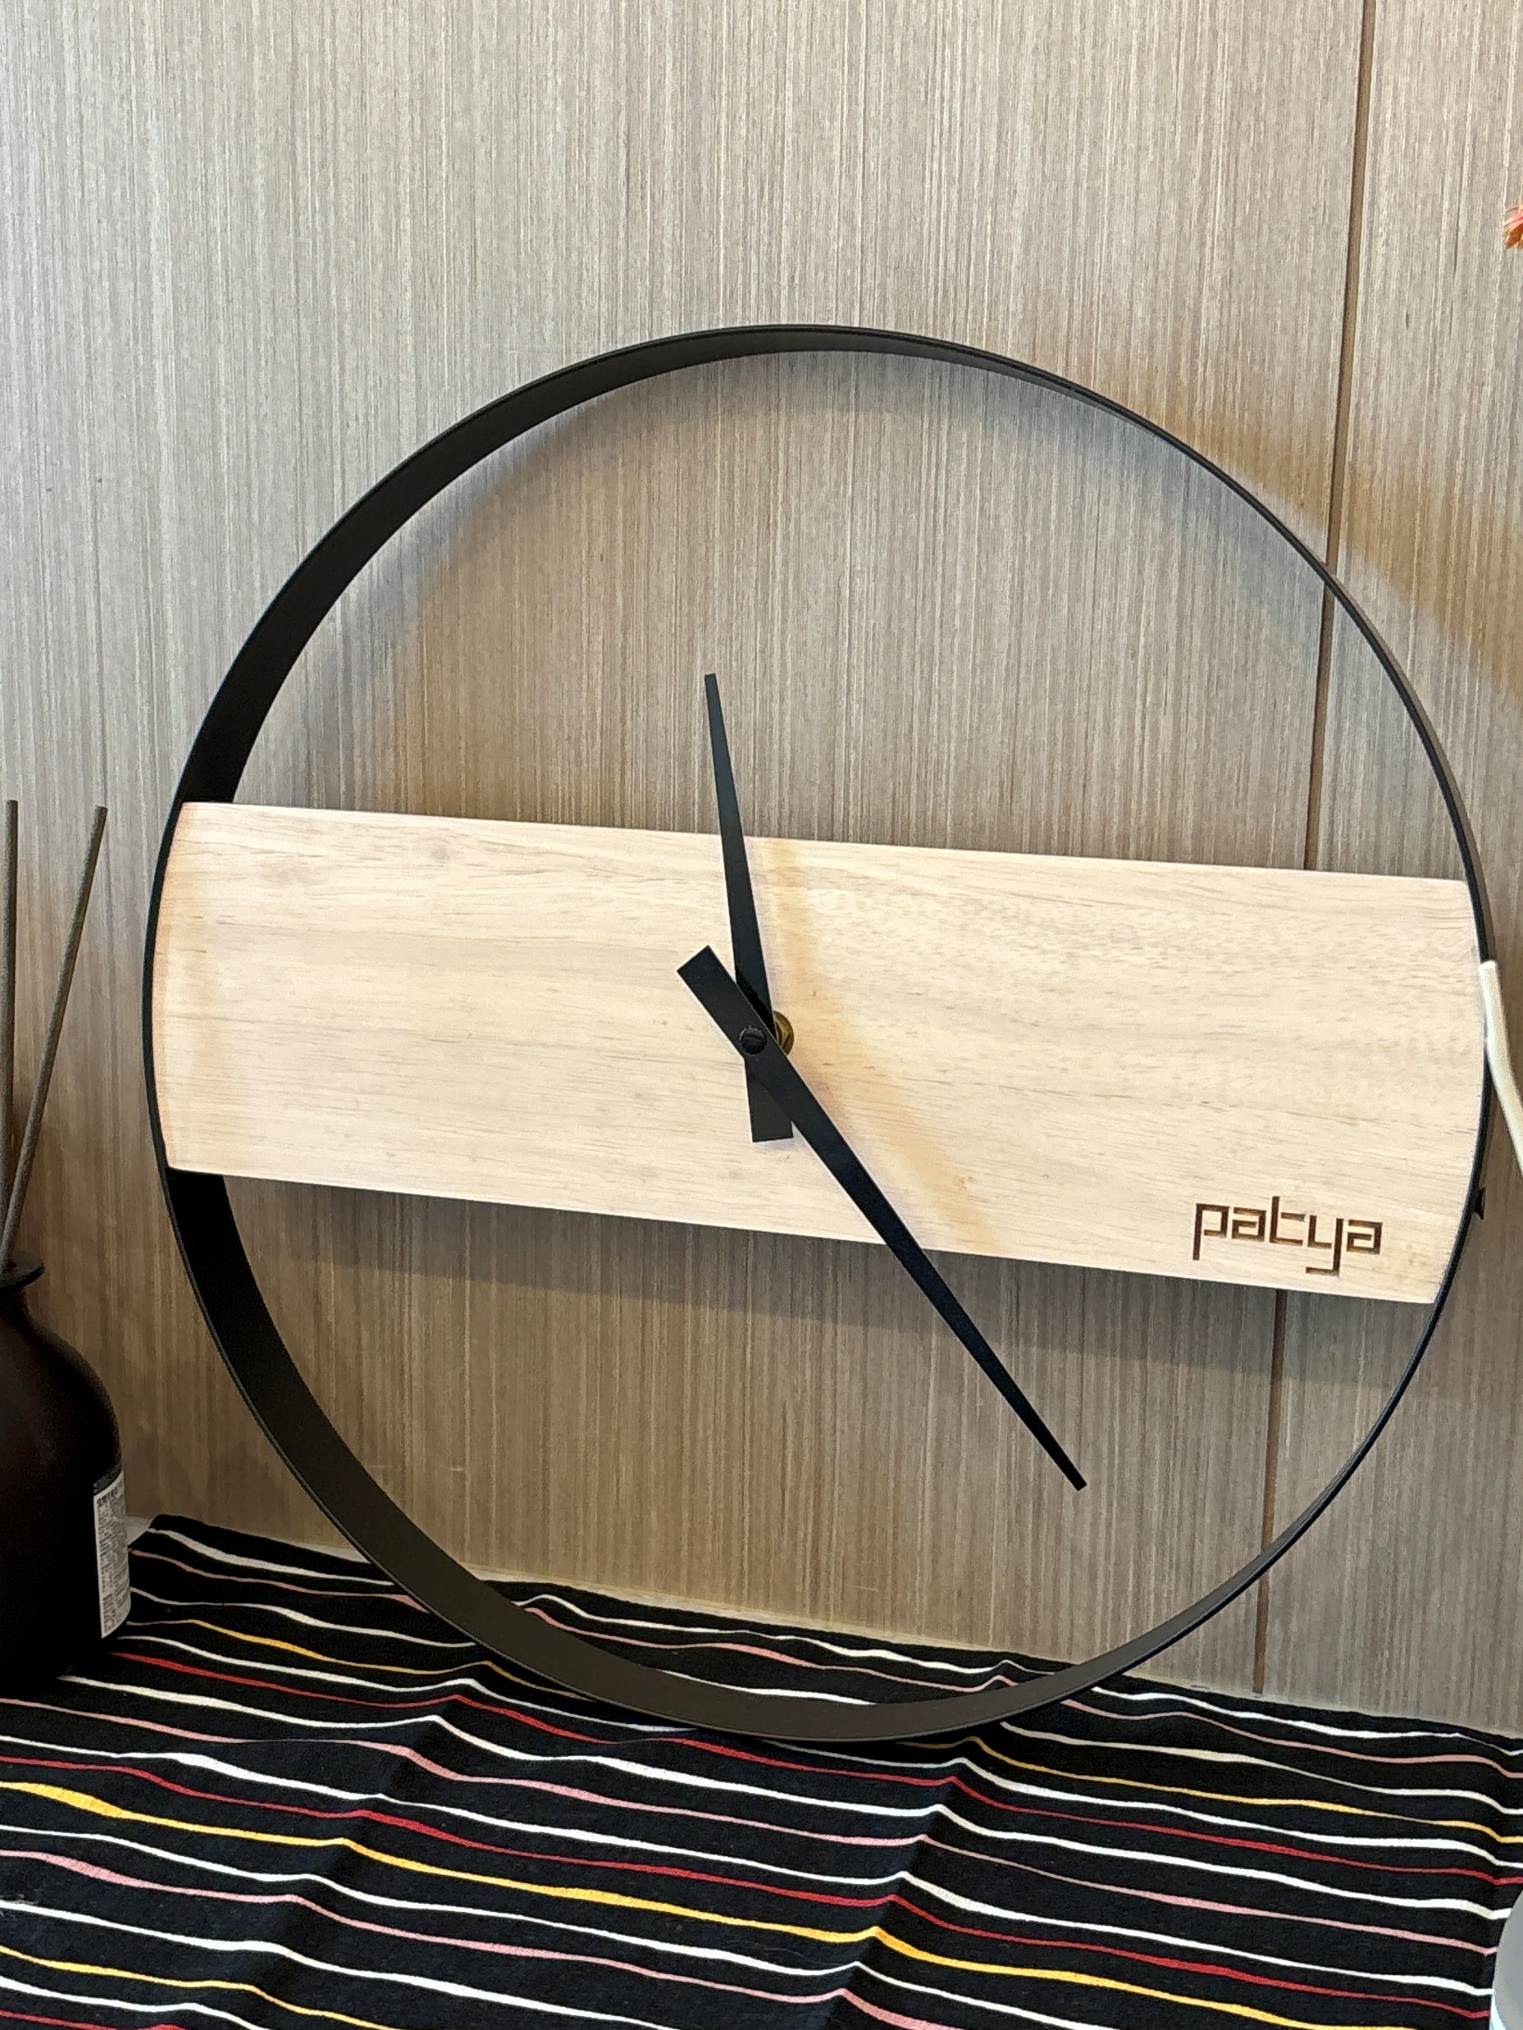
一張圖勝過千言萬語
畫一個有現代簡約設計風格的的鐘。鍾面是一個大約圓形的框架，框架為黑色金屬材質，沒有傳統的鍾面刻度。鍾的中央部分是一塊淺色接近長方形的木板，上下鏤空，木板的右下角印有“patya”字樣，沒有其餘花紋。鍾針為黑色，設計簡約，只有時針和分針，沒有秒針。鍾針安裝在木板的中央部分。
Notes:
Some times we need to fine-tune
we ask: how can we use language-guided models to turn our cat into a painting, or imagine a new product based on our favorite toy?
Can you imagine your own dog traveling around the world, or your favorite bag displayed in the most exclusive showroom in Paris? What about your parrot being the main character of an illustrated storybook?

Slide 27
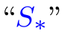
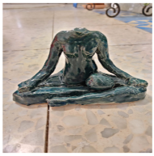
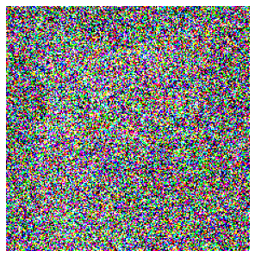
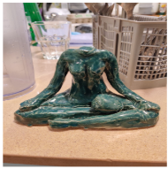
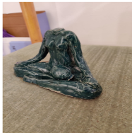
個人化的圖像生成
https://arxiv.org/abs/2208.01618
https://arxiv.org/abs/2208.12242
A photo of
文字
生圖
A photo of
文字
生圖
(平常沒有在用的符號)
Source of image: https://arxiv.org/abs/2208.01618
Notes:
An image is worth one word: Personalizing text-toimage generation using textual inversion

Slide 28
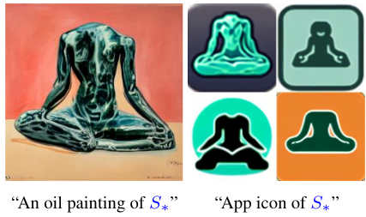
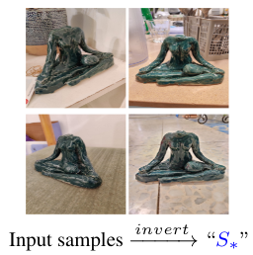
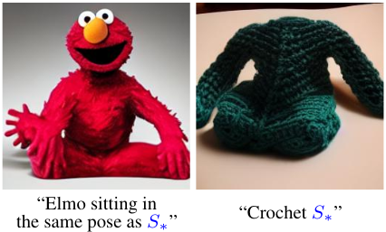
Source of image: https://arxiv.org/abs/2208.01618

Slide 29
文字生影片的挑戰
……
frame 1
frame 2
frame 3
……
……
……
1
7
85
3
7
85
1
3
81
假設每秒鐘 24 個 frames，假設每一個 frame 有 64 x 64 個 patches
Transformer
一分鐘的影片有 1440 個 frames，約 6 百萬個 patch
假設所有的 patch 兩兩間都要做 attention
約 36 兆次 attention?!
……
……
……
……
P1,1
P1,2
P1,16
P2,1
P2,2
P2,16
P3,1
P3,2
P3,16
一隻在奔跑的狗
(為了方便同學們理解，本頁投影片對於模型做了大量的簡化)
Notes:
有聲電影的拍攝及播放張數均為每秒24張，對一般人而言已算可接受

Slide 30
Spatio-temporal Attention (3D)
Spatial Attention (2D)
Temporal Attention (1D)

Slide 31
frame 1
frame 2
frame 3
……
……
……
1
7
85
3
7
85
1
3
81
Temporal Attention (1D)
偽
3D
Spatial Attention (2D)
……
……
……
P1,1
P1,2
P1,16
P2,1
P2,2
P2,16
P3,1
P3,2
P3,16
一隻在奔跑的狗
(為了方便同學們理解，本頁投影片對於模型做了大量的簡化)

Slide 32
假設每秒鐘 24 個 frames，假設每一個 frame 有 64 x 64 個 patches
一分鐘的影片有 1440 個 frames，約 6 百萬個 patch
Spatio-temporal Attention (3D)
假設所有的 patch 兩兩間都要做 attention
約 36 兆次 attention?!
相差千倍
Spatial Attention (2D)
同一個 frame 中的 patch 才做 attention
(64 x 64)² X 1440
約 240 億次 attention
Temporal Attention (1D)
不同 frame 中同樣位置的 patch 才做 attention
1440² X (64 x 64)
約 85 億次 attention

Slide 33
文字生影片的挑戰
生成式
AI
生成式
AI
生成式
AI
條件
第一版
第二版
…
第N版
第 K-1 版
第 K 版
第 K-1 版
第 K 版
Notes:
Insert, enlarge

Slide 34
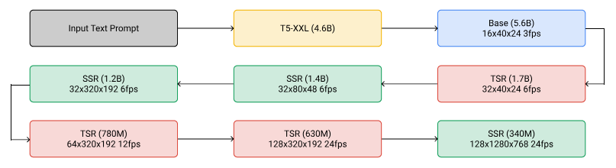
文字生影片的挑戰
生成式
AI
生成式
AI
生成式
AI
條件
第一版
第二版
…
第N版
Imagen Video
https://arxiv.org/abs/2210.02303
Notes:
Insert, enlarge

Slide 35
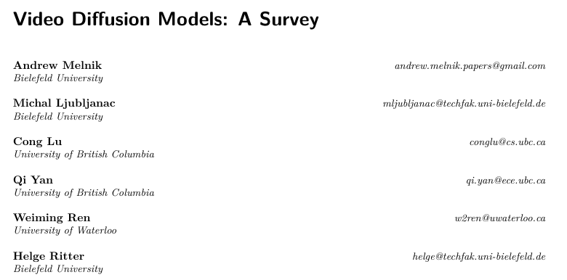
延伸閱讀
https://arxiv.org/abs/2405.03150
Notes:
TODO:
What are the last lectures
Advertise target extraction
======
Video – how? Attention? Different length
Video – difficulty / image init
Sora – details
Control video game
Other: evaluation, safety, bias (DALLE-2 remove female, copy right, reveal training data)
Fine-tune 10 pages

Slide 36
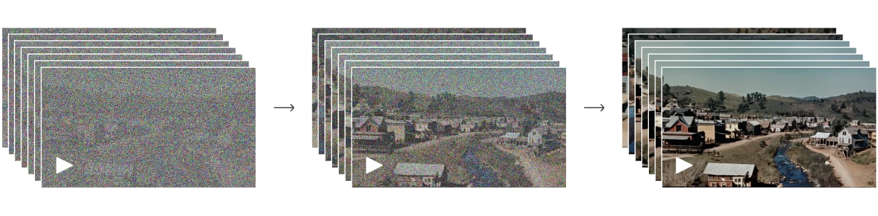
經典影像生成方法介紹
Variational Auto-encoder (VAE)
Flow-based Method
Diffusion Method
Generative Adversarial Network (GAN)
Sora 使用的是 Diffusion
Source of image: https://openai.com/index/video-generation-models-as-world-simulators/

Slide 37
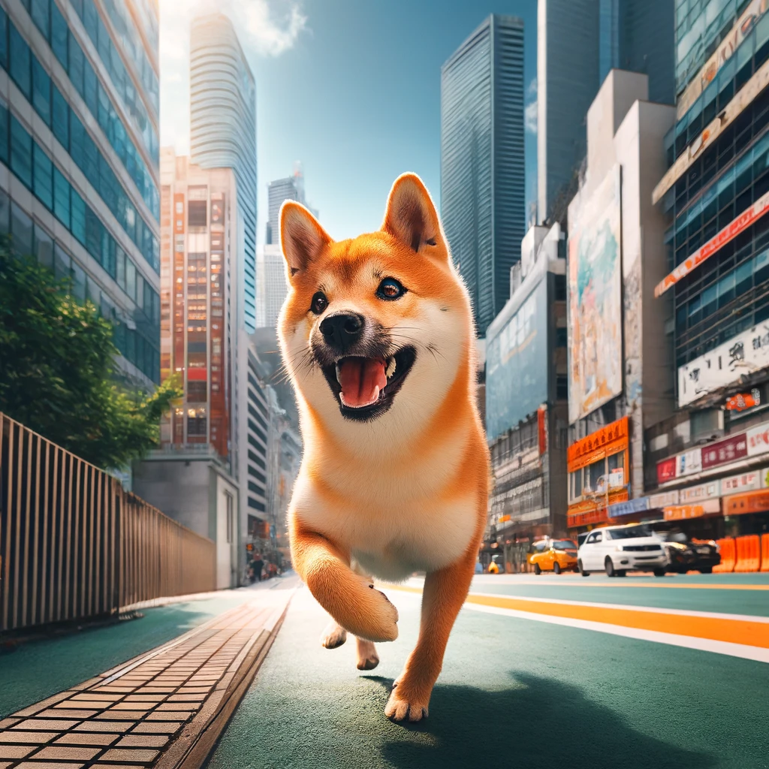
文字生影像的挑戰
71
13
……
8
1
7
……
3
一隻在奔跑的狗
1
7
……
3
Transformer
無所適從 @@
……
文字
P1
P2
P4
一隻在奔跑的狗
71
13
……
8
一隻在奔跑的狗

Slide 38
如何處理腦補問題
一隻在奔跑的狗
一隻在奔跑的狗
資訊
抽取
圖片
生成
哈士奇、草原
一隻在奔跑的狗
一隻在奔跑的狗
資訊
抽取
圖片
生成
柴犬、都市

Slide 39
一隻在奔跑的狗
一隻在奔跑的狗
資訊
抽取
圖片
生成
哈士奇、草原
Encoder
Decoder
Auto-Encoder
一隻在奔跑的狗
一隻在奔跑的狗
資訊
抽取
圖片
生成
柴犬、都市
Encoder
Decoder

Slide 40
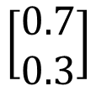
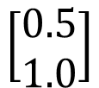
一隻在奔跑的狗
一隻在奔跑的狗
哈士奇、草原
資訊
抽取
圖片
生成
$$\left[\begin{aligned}0.5 \\ 1.0\end{aligned}\right]$$
Encoder
Decoder
一隻在奔跑的狗
一隻在奔跑的狗
柴犬、都市
資訊
抽取
圖片
生成
$$\left[\begin{aligned}0.7 \\ 0.3\end{aligned}\right]$$
Encoder
Decoder

Slide 41

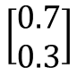

訓練文字生圖模型時
一隻在奔跑的狗
一隻在奔跑的狗
柴犬、都市
資訊
抽取
圖片
生成
$$\left[\begin{aligned}0.7 \\ 0.3\end{aligned}\right]$$
測試文字生圖模型時
一隻在奔跑的狗
給我腦補資訊 …
圖片
生成
$$\left[\begin{aligned}? \\ ?\end{aligned}\right]$$
隨機
產生

Slide 42
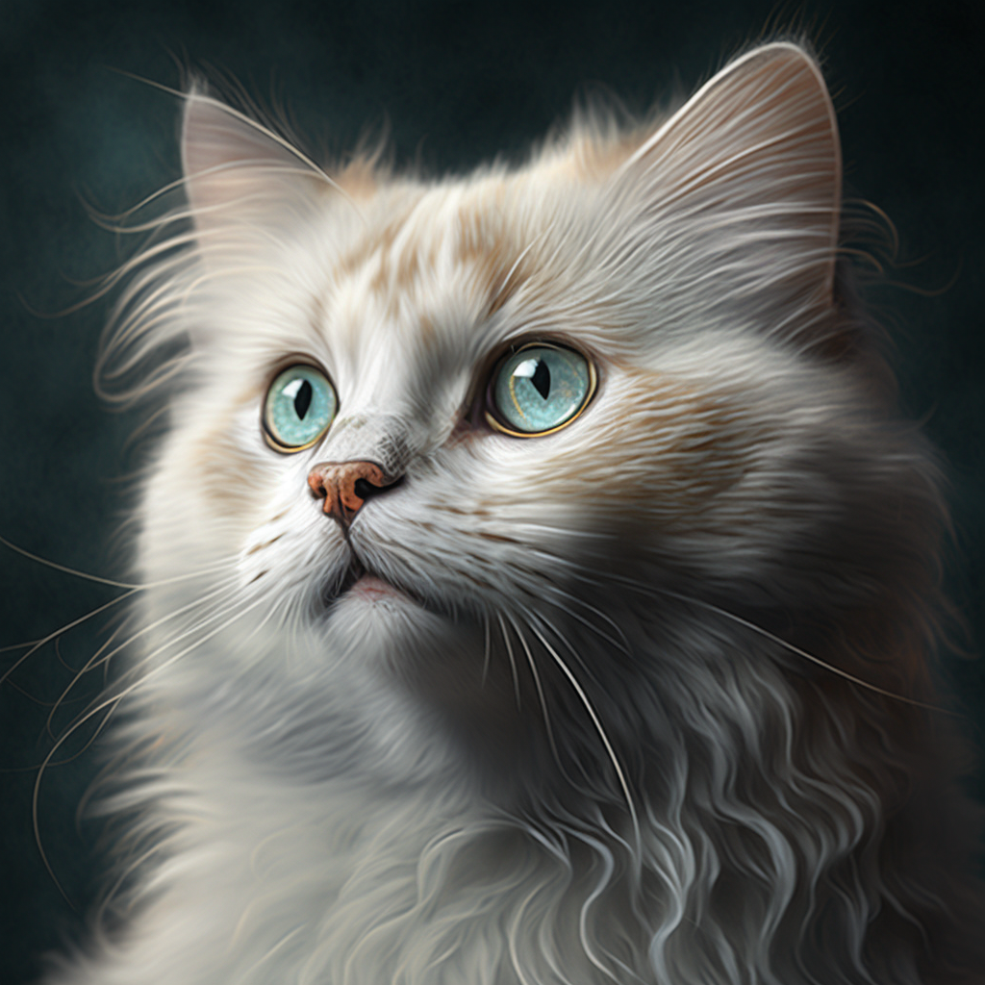
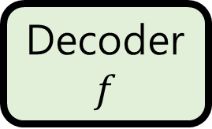
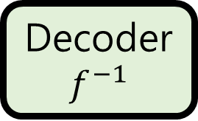
Encoder
Decoder
VAE
noise
Flow-based
Decoder$f^{−1}$
Decoder$f$
noise
Invertible
Notes:
缺點：模型架構有限制

Slide 43
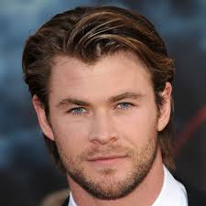
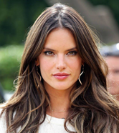
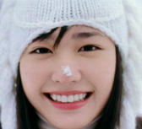
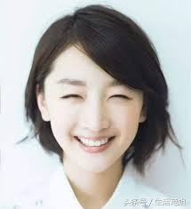
有資訊的雜訊 (noise)
Encoder
臭臉向量
Encoder
Encoder
笑臉向量
Encoder

Slide 44
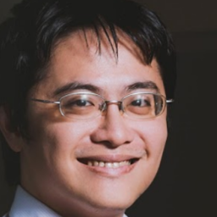
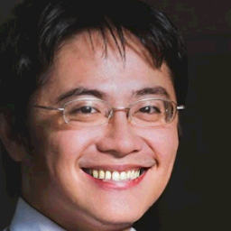
有資訊的雜訊 (noise)
臭臉向量
笑臉向量
Encoder
Decoder
Decoder
-
+
臭臉
笑臉
Powered by: https://openai.com/blog/glow/

Slide 45
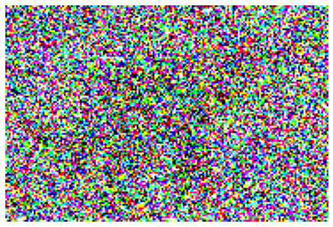
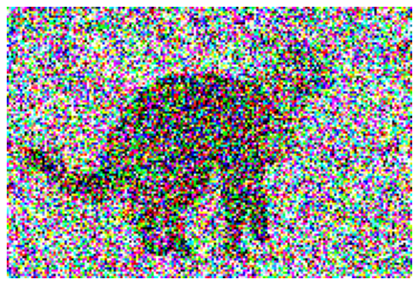
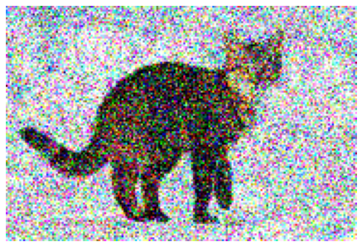
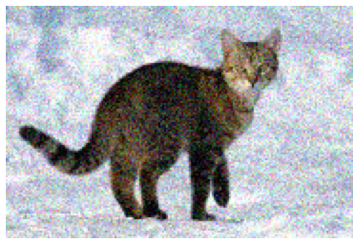
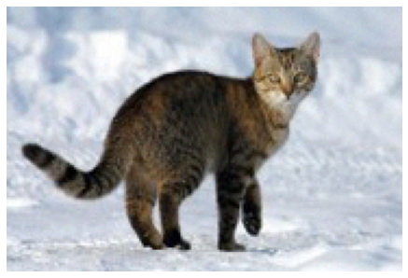
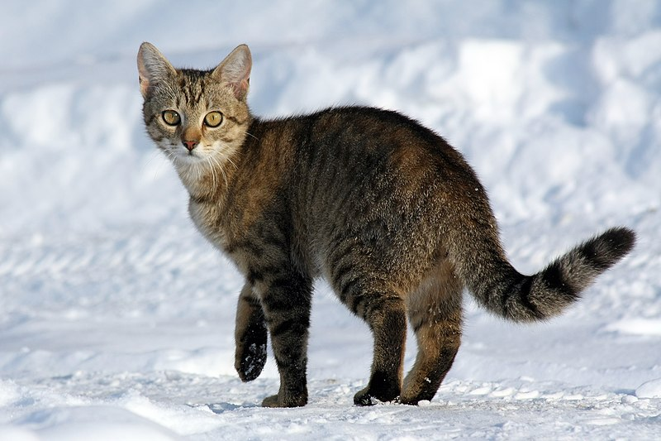
Diffusion Model
此處是極度簡化後的講法，詳細說明請見：https://www.youtube.com/watch?v=azBugJzmz-o&list=PLJV_el3uVTsNi7PgekEUFsyVllAJXRsP-
Decoder
A cat in the snow
A cat in the snow
Denoise
Denoise
Denoise
Denoise
A cat in the snow
A cat in the snow

Slide 46
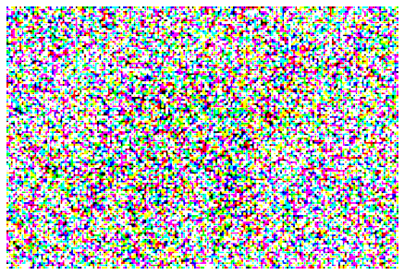

A cat in the snow
此處是極度簡化後的講法，詳細說明請見：https://www.youtube.com/watch?v=azBugJzmz-o&list=PLJV_el3uVTsNi7PgekEUFsyVllAJXRsP-
……
+
+
+
Step 1
Step 2
Step 1000
Denoise
Denoise
A cat in the snow
A cat in the snow
Transformer
Transformer
Notes:
Training

Slide 47
Diffusion Transformer
1
7
……
3
Transformer (Denoise)
https://arxiv.org/abs/2212.09748
……
……
……
……
1
7
3
文字
……
Transformer (Denoise)
文字
……
……
文字
P1
P2
P4
Transformer (Denoise)
文字
……
(為了方便同學們理解，本頁投影片對於模型做了大量的簡化)
Notes:
250 DDPM sampling steps.
DiT
https://www.wpeebles.com/DiT
https://encord.com/blog/diffusion-models-with-transformers/
https://arxiv.org/abs/2212.09748

Slide 48
文字生影片的模型
frame 1
frame 2
frame 3
……
……
……
1
7
85
3
7
85
1
3
81
……
……
……
Transformer (Denoise)
X T
……
……
……
……
……
……
P1,1
P1,2
P1,16
P2,1
P2,2
P2,16
P3,1
P3,2
P3,16
一隻在奔跑的狗
(為了方便同學們理解，本頁投影片對於模型做了大量的簡化)

Slide 49


Encoder
Decoder
VAE
Flow-based
Decoder$f^{−1}$
Decoder$f$
Invertible
X T
Diffusion
Add noise
Decoder
(Denoise)
X T
Forward Process
Reverse Process
Notes:
缺點：模型架構有限制

Slide 50
Generative Adversarial Network (GAN)
圖片
生成
一隻在奔跑的狗
圖片
生成
一隻在奔跑的狗

Slide 51





Discriminator
Discriminator
一隻在奔跑的狗
一隻在奔跑的狗
Discriminator
Discriminator
陽光下的貓
陽光下的貓
圖片
生成
圖片
生成
一隻在奔跑的狗
陽光下的貓

Slide 52


Generative Adversarial Network (GAN)
Discriminator 和 Generator 會交替訓練
Discriminator
一隻在奔跑的狗
Reward Model
(不同之處：只要 AI 產生的都是壞的)
圖片
生成
$$\left[\begin{aligned}? \\ ?\end{aligned}\right]$$
Generator
調整參數
比較 RLHF

Slide 53


GAN 是個外掛
VAE + GAN
https://arxiv.org/abs/1512.09300
Flow + GAN
https://arxiv.org/abs/1705.08868
Diffusion + GAN
https://arxiv.org/abs/2206.02262

Slide 54




VAE
GAN
https://www.youtube.com/watch?v=DQNNMiAP5lw&list=PLJV_el3uVTsMq6JEFPW35BCiOQTsoqwNw
https://youtu.be/8zomhgKrsmQ
(2018 機器學習及其深層與結構化)
(2016 機器學習)
Flow-based
https://youtu.be/uXY18nzdSsM
(2023
機器學習)
Diffusion
https://www.youtube.com/watch?v=azBugJzmz-o&list=PLJV_el3uVTsNi7PgekEUFsyVllAJXRsP-
(2019 機器學習)

Slide 55

有沒有可能跟生成的影像有更強的互動
例如：直接操控這個人要走去哪裡
直接做個開放世界遊戲？
Notes:
走來走去

Slide 56



Genie: Generative Interactive Environments
https://arxiv.org/abs/2402.15391
frame 1
Dynamic
Model
frame 2
右
action 1

Slide 57

Genie: Generative Interactive Environments
https://arxiv.org/abs/2402.15391
frame 1
frame 2
Dynamic
Model
frame 3
右
A
action 1
action 2

Slide 58
Genie: Generative Interactive Environments
可以蒐集大量
遊戲影片
訓練資料？
右
A
無
上
沒有使用者輸入的動作

Slide 59

一隻在奔跑的狗
一隻在奔跑的狗
哈士奇、草原
資訊
抽取
圖片
生成
$$\left[\begin{aligned}0.5 \\ 1.0\end{aligned}\right]$$
Encoder
Decoder
之前遊戲畫面
之前遊戲畫面
下一個畫面
Latent
Action
下一個畫面
動作
抽取
圖片
生成
1
編號 1 - 8

Slide 60


Genie: Generative Interactive Environments
Latent action: 6, 6, 7, 6, 7, 6, 5, 5, 2, 7
Source: https://sites.google.com/view/genie-2024/home
Notes:
Latent Action

Slide 61




Source: https://sites.google.com/view/genie-2024/home

Slide 62

Sora 技術報告標題
https://arxiv.org/abs/2309.17080
https://wayve.ai/thinking/scaling-gaia-1/
Notes:
Survey: world model: https://artificialcognition.net/posts/video-generation-world-simulators/
World model
要不要解釋一下

